Slide 1


双龙启动 控盘低吸2
9月14日 20:15
何灶婵
执业编号:A1120622050001
经传多赢资深投顾，金融专业出身，专注研究市场10余年。对大盘研判有独特自我见解。独创翻倍超跌战法、龙头回马枪，方法实用易懂，服务专业用心，深受用户朋友的喜欢。

Slide 2
01/
02/
03/
行情要点
主线热点
选股策略

Slide 3
01
行情要点

Slide 4
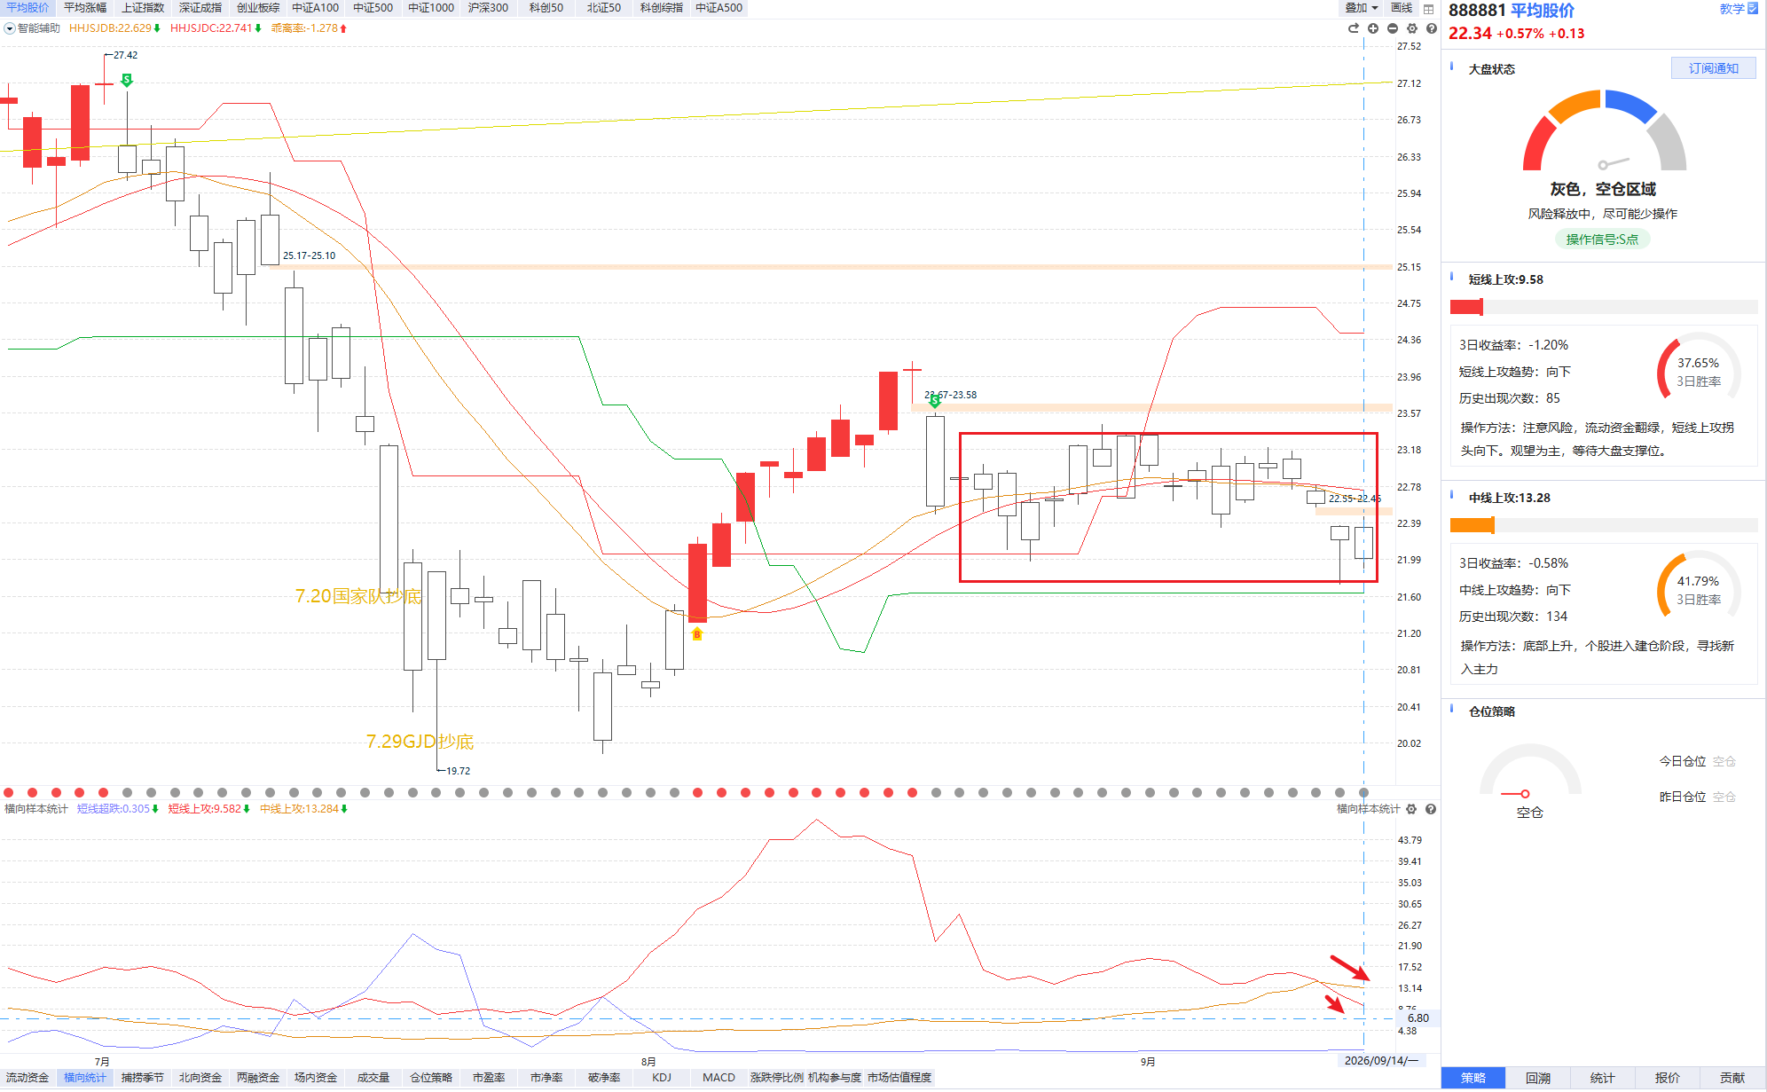
箱体震荡 上有压力 下有支撑
平均股价处于S点，流动资金翻绿，捕捞季节死叉第二天，整体风险大于机会，优先观望。上有缺口和辅助线压力
从横向样本数据来看，中短线上攻均拐头向下，赚钱效应下降，可留意下方熊线支撑，等待大盘金叉止跌再参与
若是参与以几百股练手为主，短线快进快出，中大阳线止盈。

Slide 5
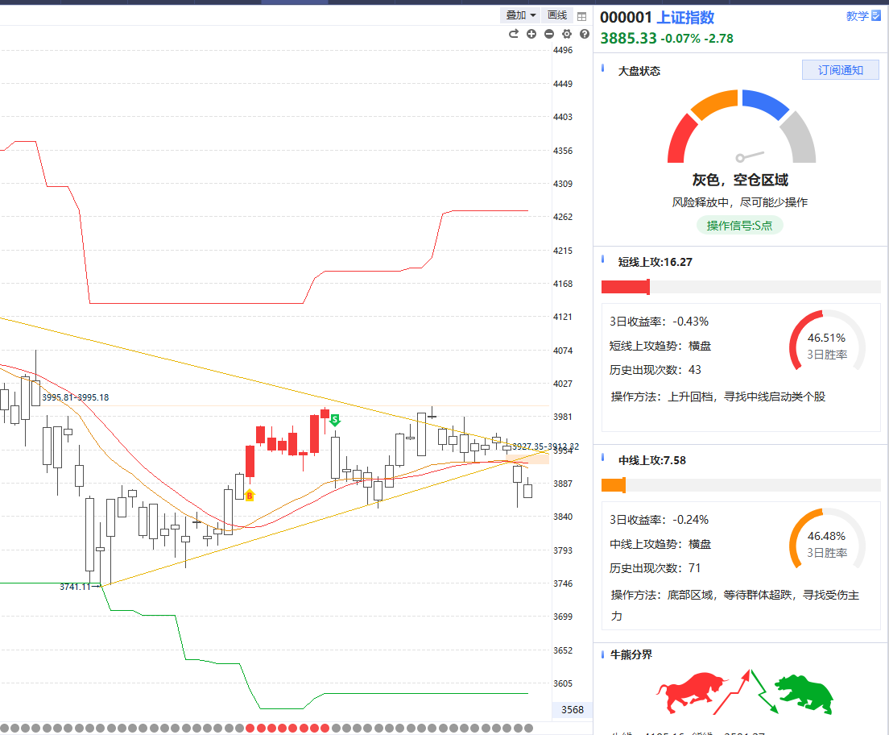
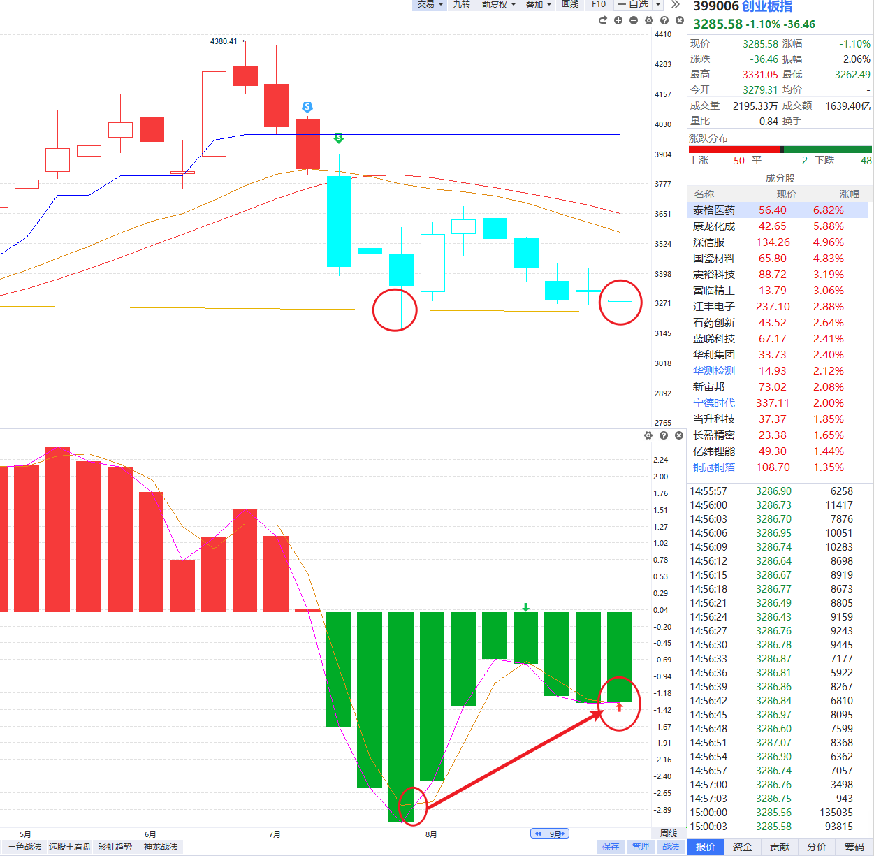
创业板指留意周线底背离金叉
上证指数已跌破收敛三角形，权重个股偏震荡下行为主，更偏向重个股 轻指数为主；创业板指数周线底背离金叉，留意金叉是否形成，一旦形成则十月容易走出一波反弹行情。

Slide 6
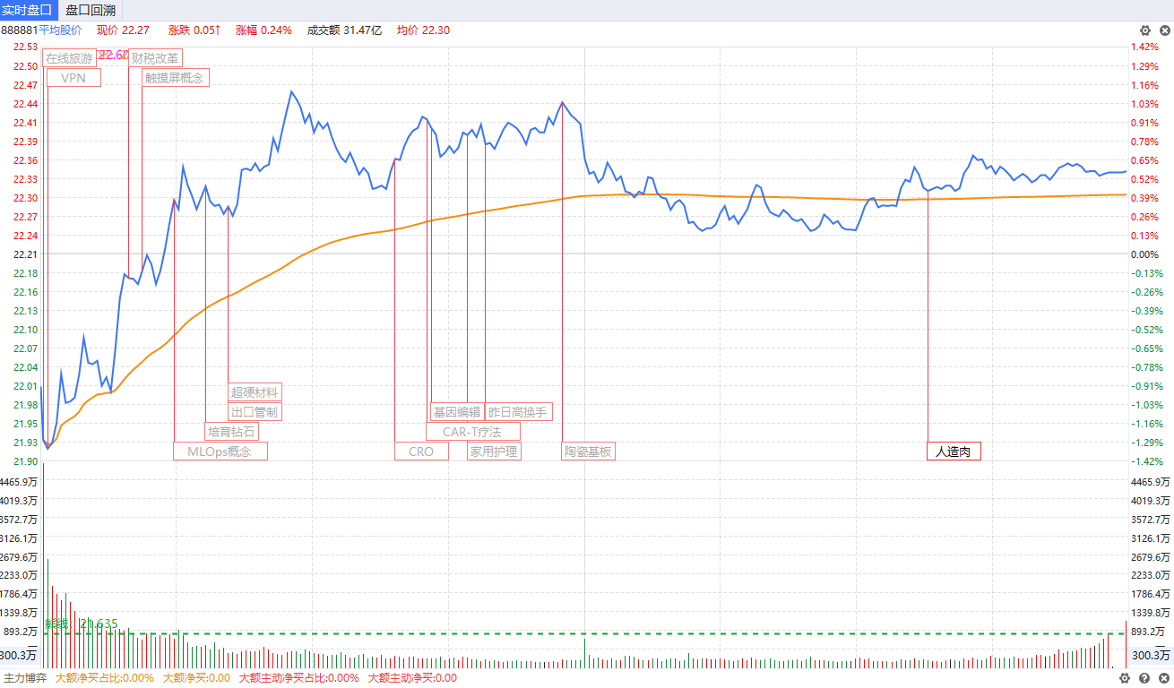
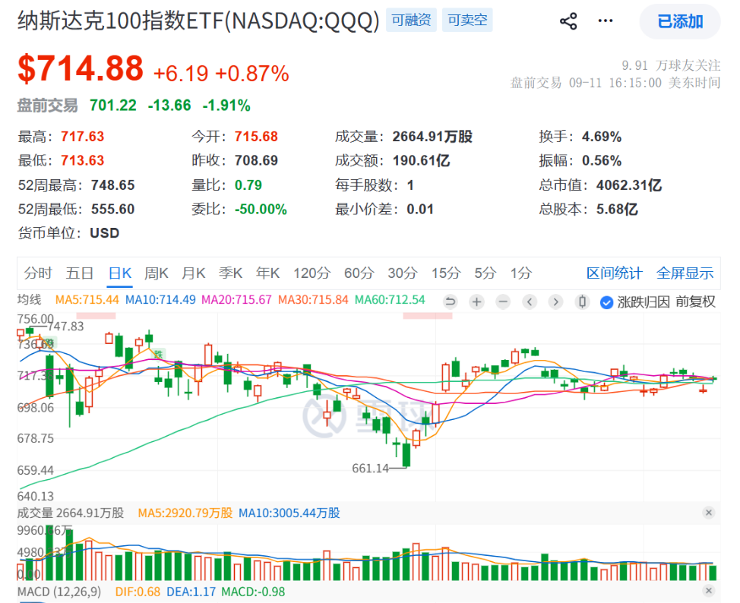
题材活跃 注意轮动
1）AI安全：Anthropic CEO表示，AI行业需放缓新模型开发速度，要留足时间完成模型与人类目标对齐及安全防护。
2）PCB：机构研报指出，随着电子布、铜箔及CCL价格持续上行，PCB厂商已陆续启动重新报价。
3）医药：中国创新药资产正获得海外大厂真金白银的持续认可，进入由“工程师红利”+“引领创新红利”双核驱动时代。
4）北交所：近期，北交所首批8只三个月持有期主题基金已经获批，“专精特新”迎“源头活水”。
美股AI硬件盘前普遍大跌，海力士下跌7.2%，英伟达下跌3.3%，纳斯达克100指数下跌近2%
周末OpenAI和Anthropic的讨论，两个公司的创始人都说， 将放缓开发大模型。
如果真的放缓发展，确实利空AI硬件，因为AI硬件的议价能力会下降。

Slide 7
02
主线热点

Slide 8
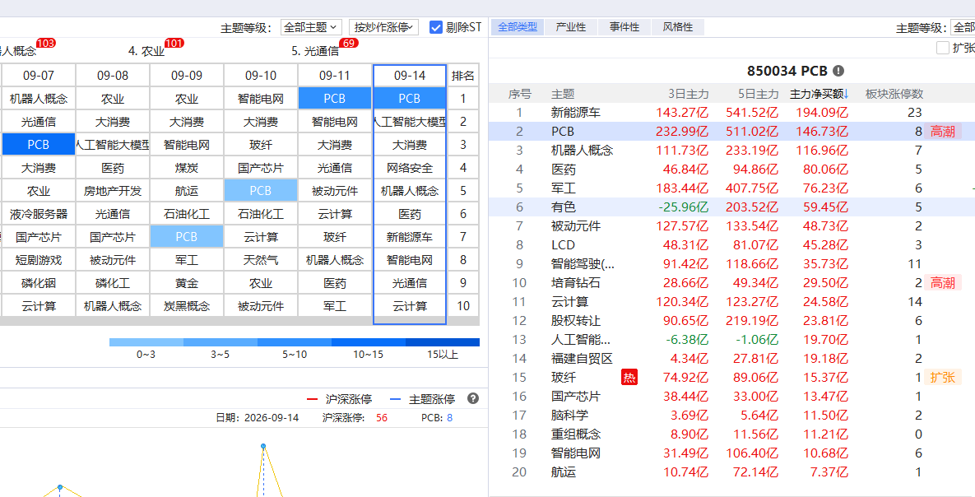
主题热点
*
近期市场无大主线，小热点轮动为主
反复上榜+周线金叉区域：PCB、光通信、智能电网（绿色电力）；农业、大消费、液冷、人工智能大模型周线死叉，医药近期异动。

Slide 9
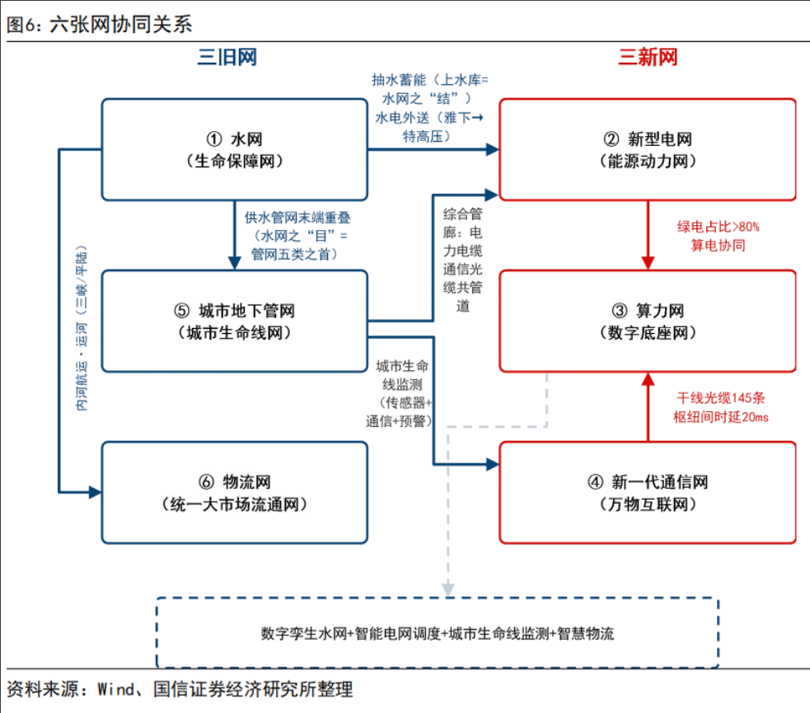
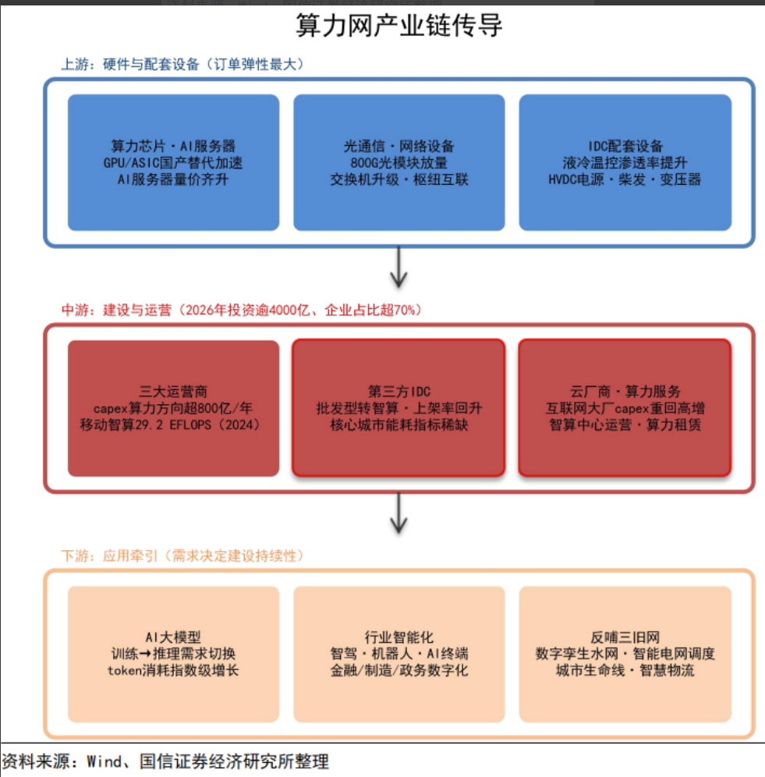
十五五规划 六张网
六张网包括“三旧 + 三新”，水网、地下管网、物流网, 这三张是传统基建升级的旧网, 由财政资金主导, 新型电网、算力网、新一代通信网三张则是支撑新质生产力发展的新网, 由企业主导。
Notes:
在“十五五”期间, 六张网的投资大概是23到25万亿元, 平均每年是4.6至5万亿元。2026年, 六张网的投资大概是5万亿元, 这一数值大约占当年GDP的3.4%。随着存量政策的实施和投资落地, 预计在2026年基建的增速将会回升到4%以上, 进而拉动GDP增长大概0.4个百分点。

Slide 10
受益产业链与方向
通信网产业链
算力网产业链
AI芯片：GPU/ASIC/FPGA等国产算力芯片
主设备：5G-A/6G基站、核心网设备
服务器：智算服务器、液冷服务器
天线射频，卫星互联网等
光模块：800G/1.6T高速光模块、CPO/LPO技术
液冷：数据中心液冷系统（冷板/浸没式）
PCB：算力硬件的物理承载基座
工信部近日印发《信息通信行业“十五五”规划》（下称《规划》）提出，到2030年，全面建成覆盖完善、性能领先的新一代通信网，加快形成技术先进、安全可控的信息通信产业体系。并为新一代通信网设定了明确的目标
近日发布的《信息通信行业发展“十五五”规划》，将算力设施的建设提升到了战略高度。规划明确提出要“加快全国一体化算力网建设”，并与“适时启动6G商用”等并列为核心举措

Slide 11
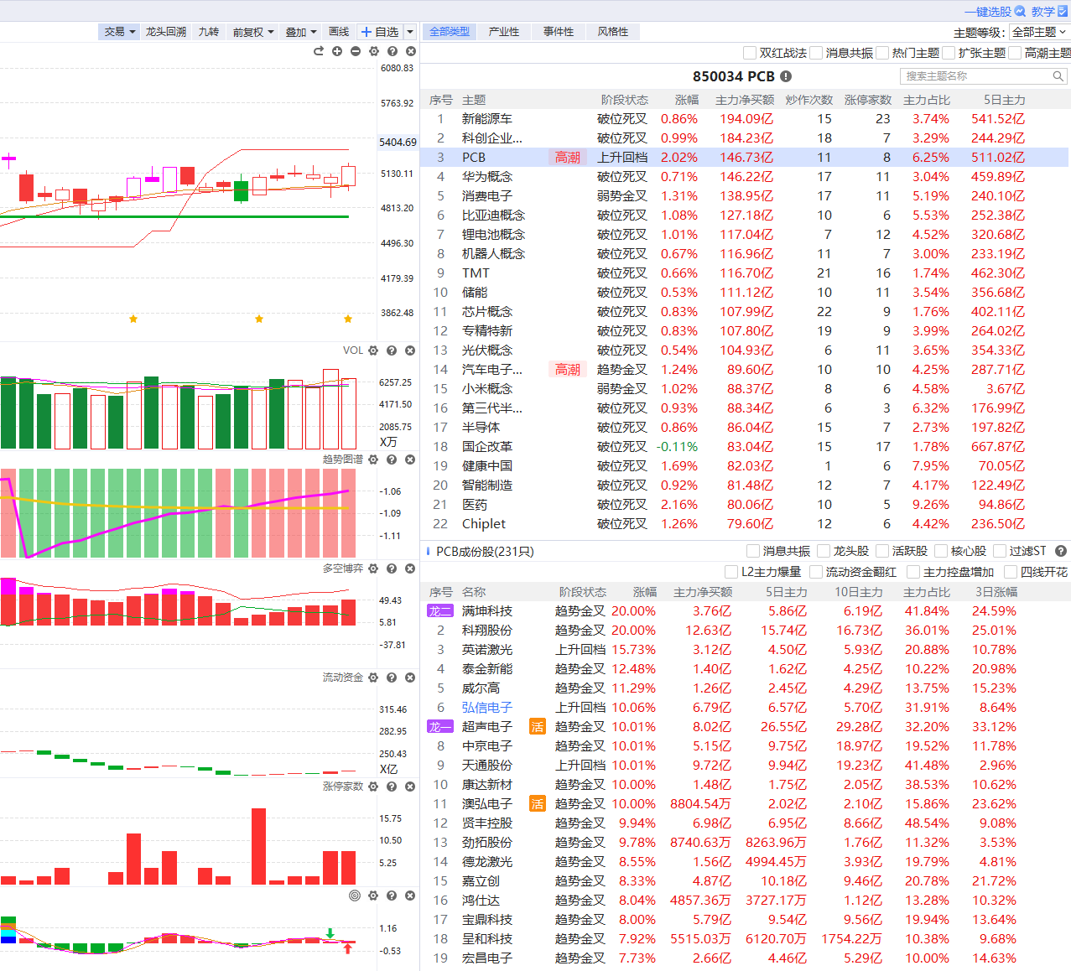
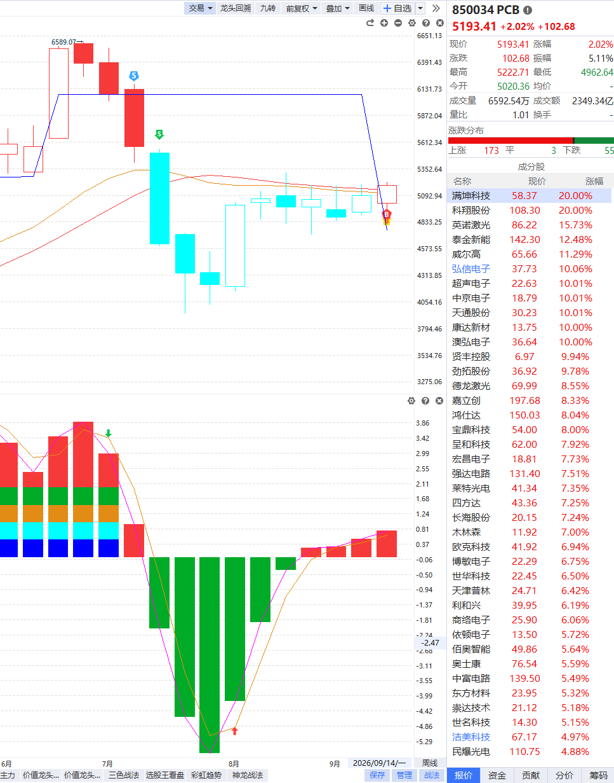
PCB
算力网核心方向之一，周线金叉区域+双B点，五日资金流入+上升回档

Slide 12
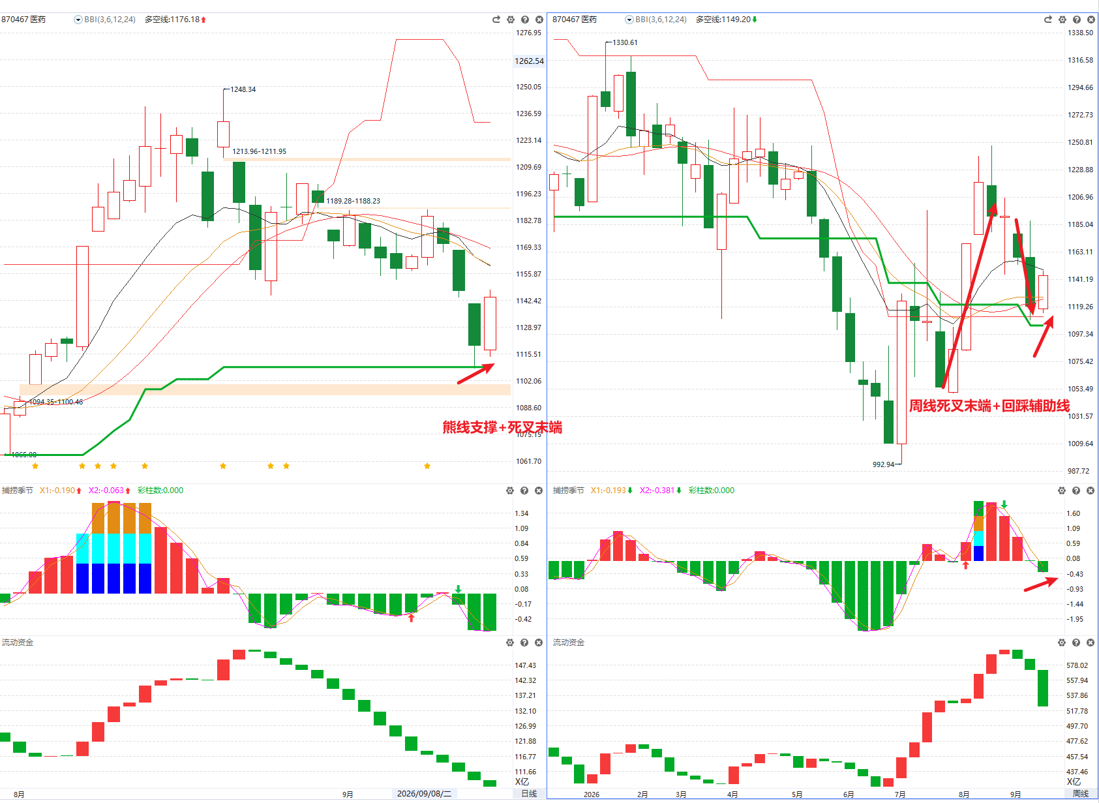
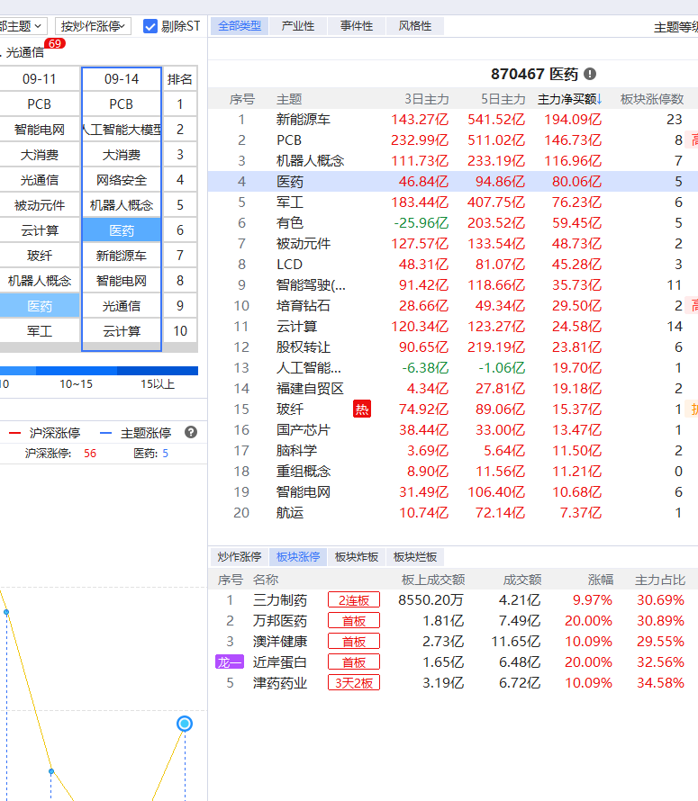
医药异动
今日正在举办的世界肺癌大会WCLC（9.12–9.15），多家国产药企公布重磅III期临床阳性数据，翰森、康方这两个III期阳性数据，直接入选了大会最高规格的口头报告（Late-breaking摘要）。这是全球肺癌领域年度最重要的成果，市场理解为国产创新药真正走到了全球第一梯队。医药周线死叉末端+上升回档，日线熊线支撑，短线反包反弹。

Slide 13
03
操作策略

Slide 14
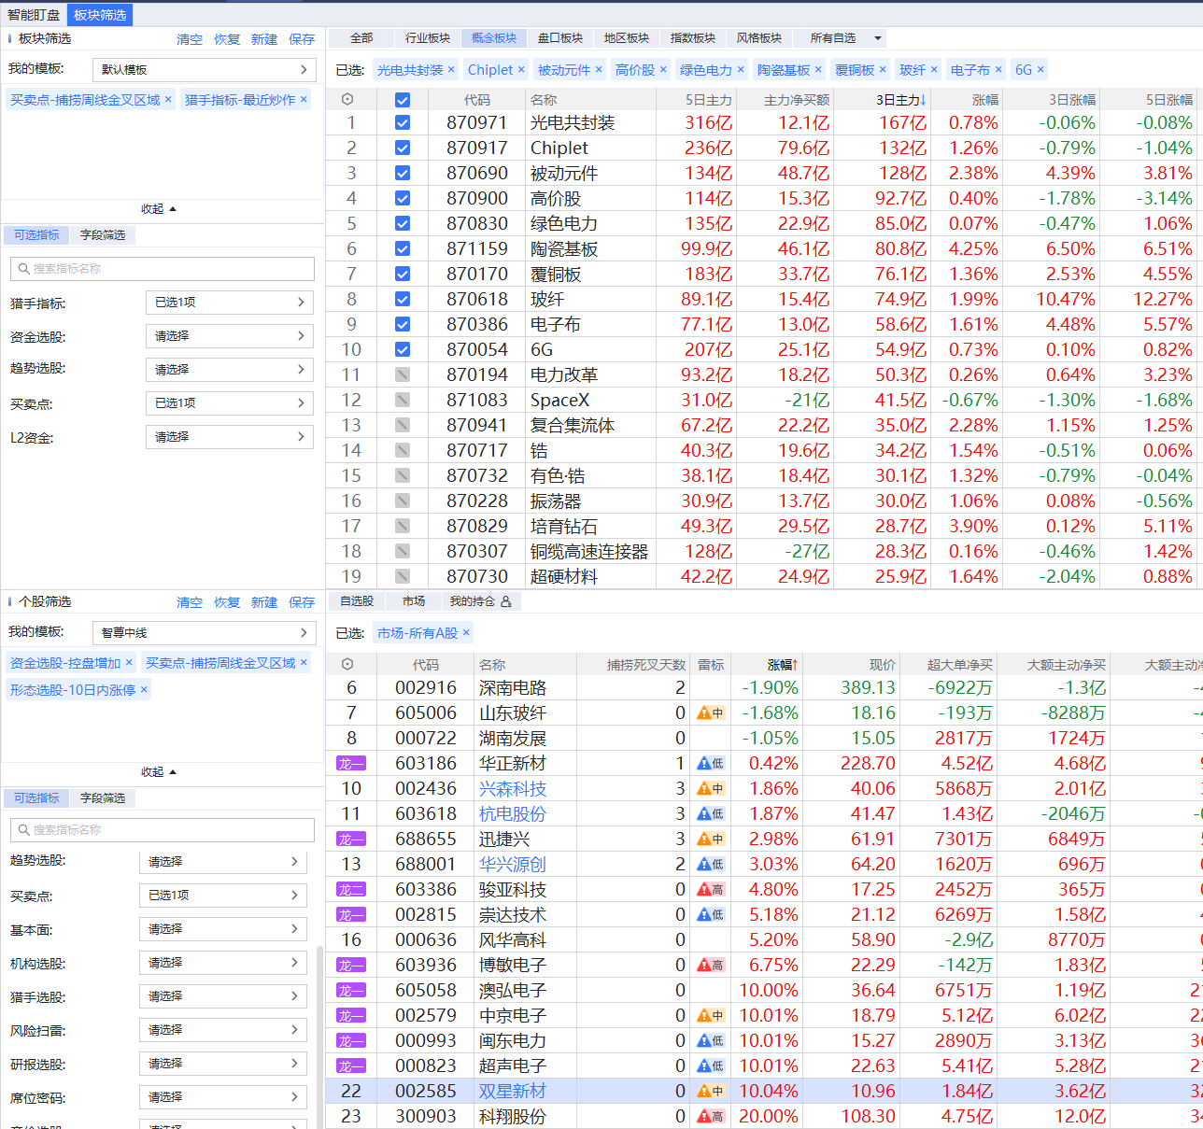
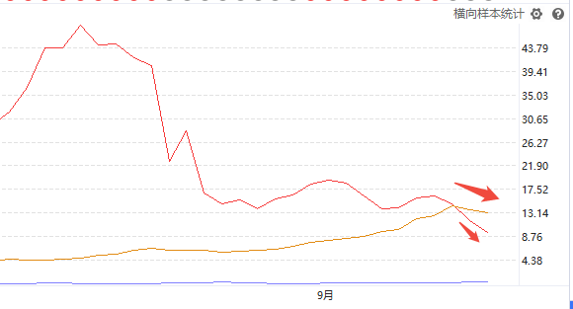
选股策略
短线上攻决定操作方法
中线上攻决定选股策略
短线上攻拐头向下，观望为主
中线上攻大于短线上攻，新控盘个股更占优势

Slide 15
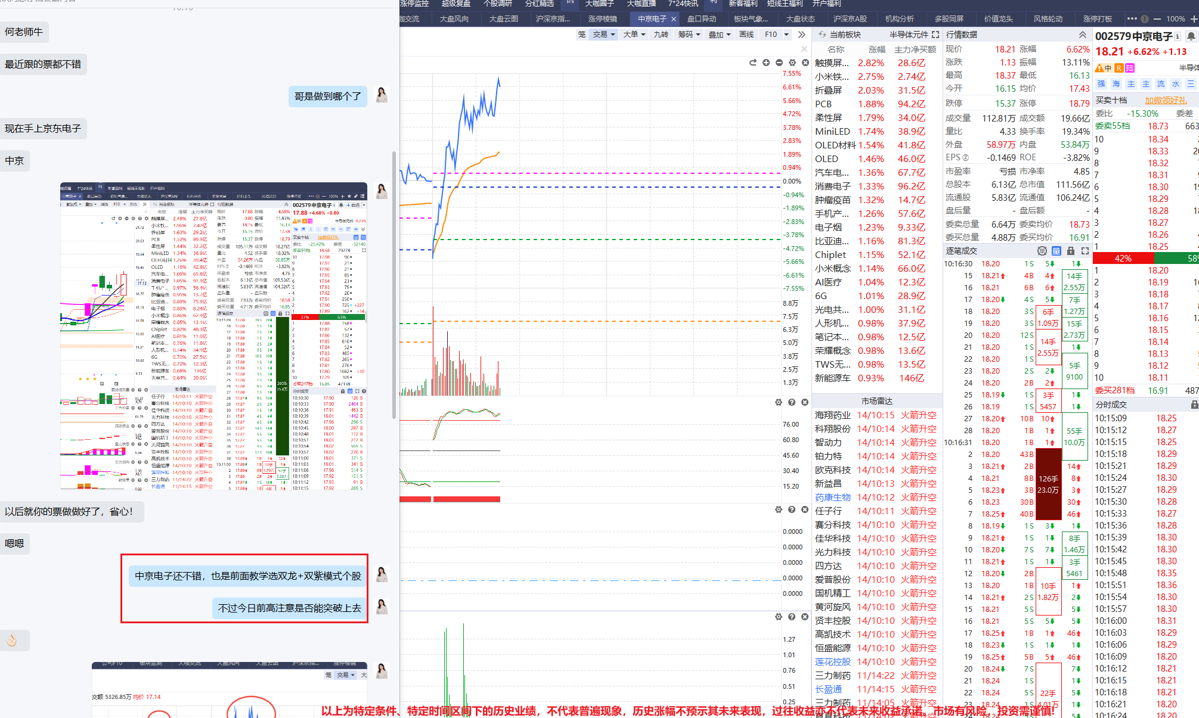
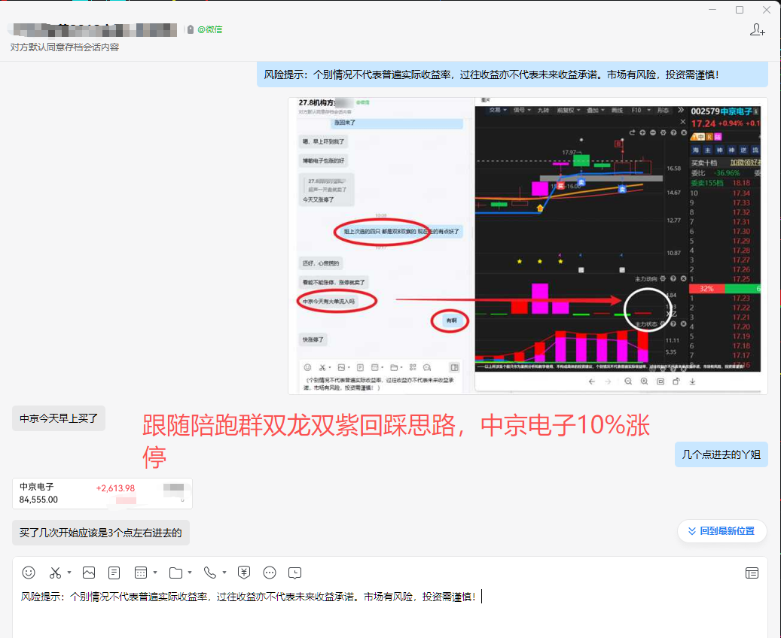
案例解读
1、符合近期PCB热点，pcb 有反复上榜2、个股近期双涨停板启动，有涨停基因
3、个股横盘后大阳线突破60日线，主力新控盘，双紫资金进场，有游资，主力抢筹，一旦资金回流个股更容易上涨

Slide 16
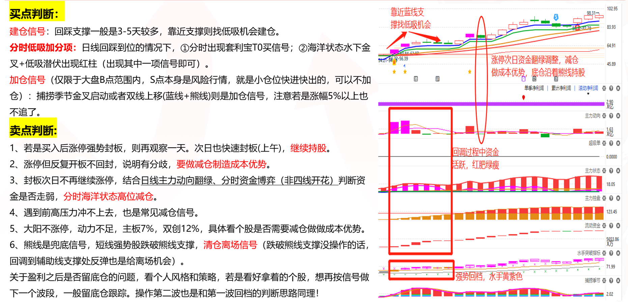
短线强势股买卖点细节

Slide 17


Slide 18


